Slide 1

미국 주식 예측 모델을 통한 추천 포트폴리오 구성
4주차 – 주식 예측 LSTM 모델 심화 개발

Slide 2

목차
개요
과제 정의
데이터셋
과제 진행 프로세스
모델 구축
성능 평가
성능 개선
결론

Slide 3
1-1. 과제 정의
현황
한 일반 투자자는 1년간 미국 주식 10종목에 투자를 고려 중
문제점
1년 후에 어떤 종목이 상승하고, 어떤 종목이 하락할 지 예측하기 어려움
프로젝트 주제
10종목의 주가를 예측하는 모델을 구축해 투자 고려 중인 일반 투자자에 추천 포트폴리오 제공

Slide 4
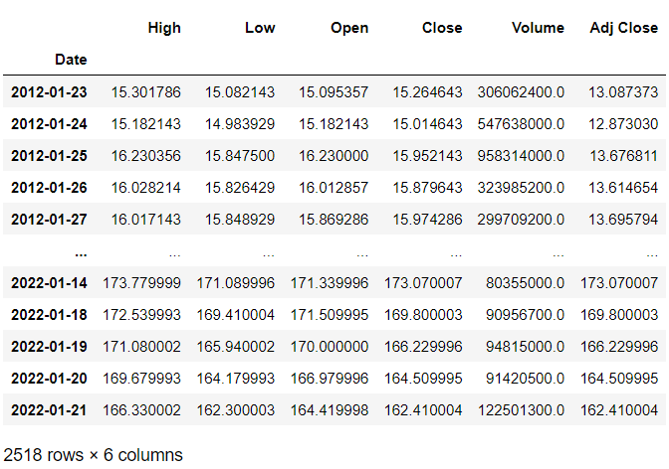
1-2. 데이터셋
최근 10년 간의 애플 일일 주가 데이터
Yahoo finance에서 데이터 추출
Columns
High : 고가
Low : 저가
Open : 시가
Close : 종가 (Target)
Volume : 거래량
Adj Close : 조정 종가

Slide 5
1-3. 과제 진행 프로세스
주식 10종목의 최근 10년간 주가 데이터 불러오기 (Yahoo Finance)
데이터 변환
MinMax Scaling (0~1)
Training Set : 10년 중 첫 9년, Test Set : 이후 1년
LSTM 예측 모델 구축
모델 성능 평가
최저 기준 : R-Squared > 0.8 (예측 값이 실제 값을 80% 이상 설명 가능)
RMSE로 모델 평가 (종가의 평균 오차 파악)
미래 예측 : 최근 10년 간의 주가 정보로 다시 모델 학습, 현재부터 이후 1년간의 주가 정보 예측
예측한 정보를 바탕으로 추천 포트폴리오를 구성해 투자자에 제공 (5번, 6번은 이후에 진행)

Slide 6
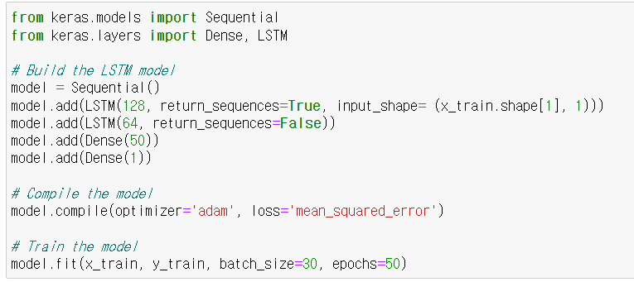
2. 모델 구축
Apple 데이터로 LSTM 모델 구축
Sequential Model 사용
layer를 선형으로 올리는 모델
add 함수로 layer 추가
LSTM layer, Dense layer 추가
각 layer당 2개씩 사용 (X, y)
compile 메소드로 학습 과정 설정
Adam optimizer 설정, mse 손실함수 설정
fit 메소드로 모델 학습
batch_size : 분할하는 학습 데이터의 크기
epochs : 학습 반복 횟수

Slide 7
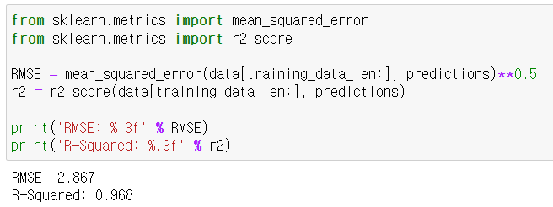
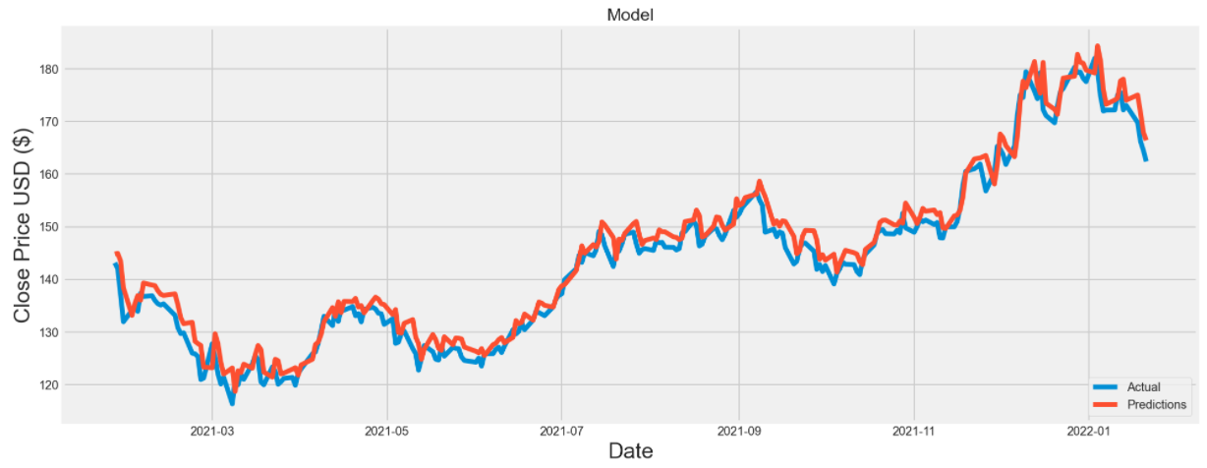
3. 성능 평가
구축한 모델의 성능 평가
R-Squared = 0.968
(모델의 설명력 : 96.8%, 최저 기준 만족)
RMSE = 2.867 (종가의 평균 오차 : 2.867달러)
최근 1년 간의 실제 값과 예측 값 시각화
대부분 예측 값이 실제 값보다 크게 예측됨

Slide 8
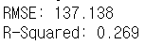
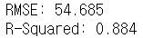
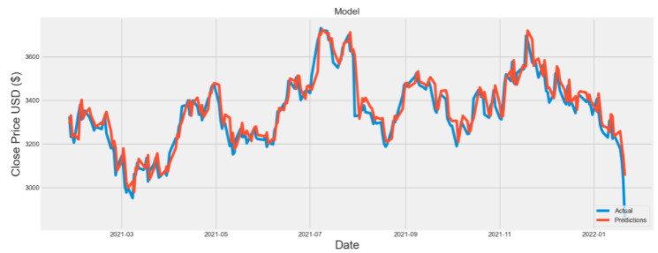
4. 성능 개선
같은 모델로 아마존 종목 성능 평가
R-Squared = 0. 269
RMSE = 137 (종가의 평균 오차 : 137달러)
성능 개선 방법
학습에 영향을 주는 최근 행 개수 : 20 -> 10
batch_size : 30 -> 20 (더 많은 학습 set)
개선 결과
R-Squared = 0.884
RMSE = 54.685 (평균 오차 : 54.685달러)

Slide 9
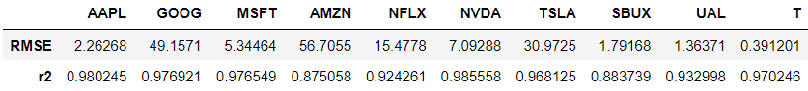
5. 결론
LSTM 모델을 통해 10종목 주가 예측 성공
10종목 모두 평가 최저 기준 R-Squared > 0.8을 만족
종목마다 hyperparameter가 다른 모델 사용 (성능 차이)
Amazon, Starbucks 종목은 약간 아쉬운 성능
이후, 10종목의 미래 1년간의 예측을 통해 return, risk 결과에 따른 추천 포트폴리오 구성 필요

Slide 10
